Slide 1
Corso di laurea triennale in informatica
ALGORITMI DI REINFORCEMENT LEARNING PER L’IMPLEMENTAZIONE DI NPC NEI VIDEOGIOCHI
TRAMITE ADDESTRAMENTO MULTI-AGENTE E IMITATION LEARNING
Laureando: STEFANO ROMANELLI [709725]
Relatori: PROF. PIERPAOLO BASILE
ANNO ACCADEMICO 2023/2024

Slide 2

INTRODUZIONE
I Videogiochi assumono comportamenti e configurazioni complesse
Ambientazioni mutevoli
Interazioni in un ambiente dinamico
NPC (personaggi non giocanti) interagiscono con l’ambiente per raggiungere gli obiettivi

Slide 3
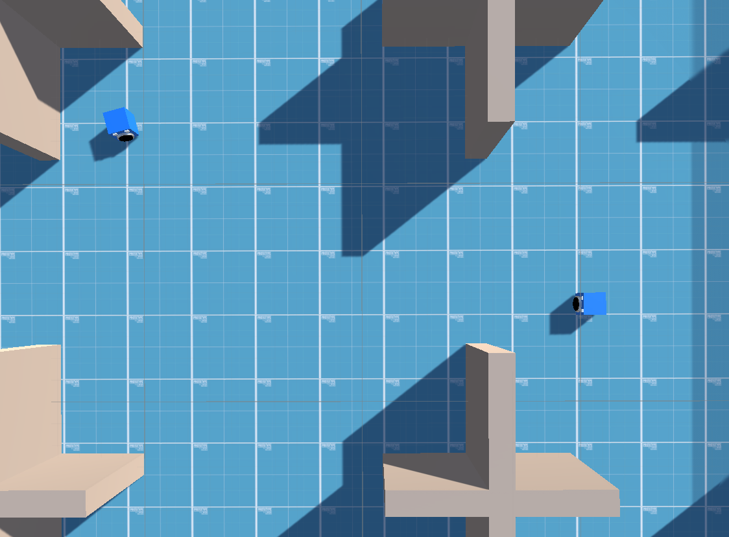


GIOCHI A SOMMA ZERO: la vincita di un partecipante equivale alla perdita dell’altro
Come agisce un Giocatore umano
NPC
Osserva la configurazione di gioco
Sfrutta la sua conoscenza sul gioco
Prende una sequenza di decisioni ottimali
Giocatore umano

Slide 4

OBIETTIVO TESI: Competere con giocatori umani replicando comportamenti realistici e offrire un buon livello di sfida
Come codifichiamo il comportamento di un NPC?
NPC
Qual è la sequenza di azioni più vantaggiosa per la vittoria?
Ambienti e interazioni complesse
…
?
Giocatore umano

Slide 5
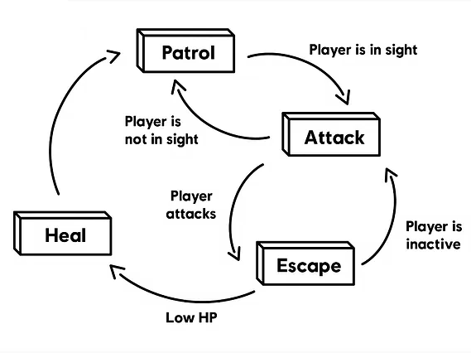
MODELLI TRADIZIONALI - (FSM)
Automi a stati finiti (FSM) rappresentazione strutturata del comportamento NPC
Scompone in stati i comportamenti che l’NPC può adottare
Assume stati diversi in base ai trigger (Low HP, Player attacks, ecc)
PRO:
CONTRO:
Spaghetti logic
Eccessiva semplificazione dei comportamenti/rigidità
Produce comportamenti con pattern prevedibili e meccanici
Sono semplici da implementare
Rappresentazione comprensibile
Testing semplice

Slide 6
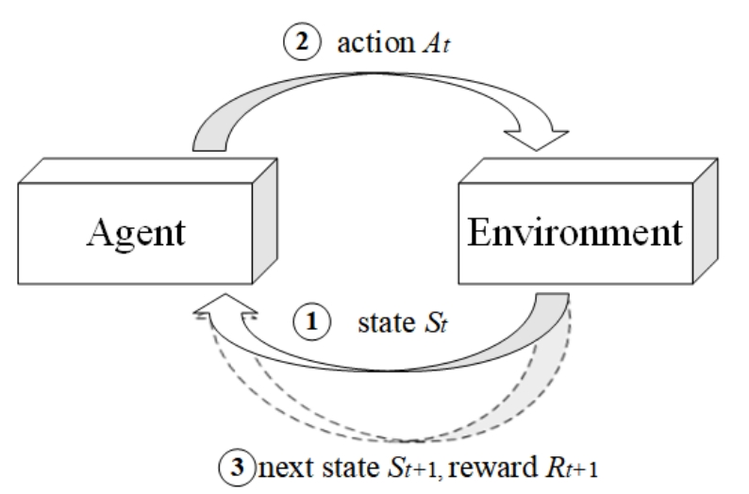
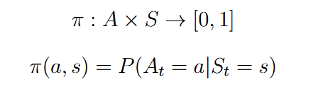
REINFORCEMENT LEARNING
Una Policy π è una funzione che guida il processo decisionale:
Apprendimento RL basato su un equilibrio fondamentale
Campionamento esplorando l’ambiente (ricompense come feedback)
Sfruttamento della conoscenza attraverso la scelta migliore

Slide 7
ALGORITMO DI ADDESTRAMENTO - RL
Addestramento basato sulla ricerca di una policy ottimale π*
PPO- PROXIMAL POLICY OPTIMIZATION (ML-Agents)
π* approssimata da una rete neurale
Aggiornamento parametri massimizzando funzione ricompensa cumulativa media
Algoritmo RL allo stato dell’arte
Ottime prestazioni (circa 5 milioni di step nel gioco sviluppato)

Slide 8
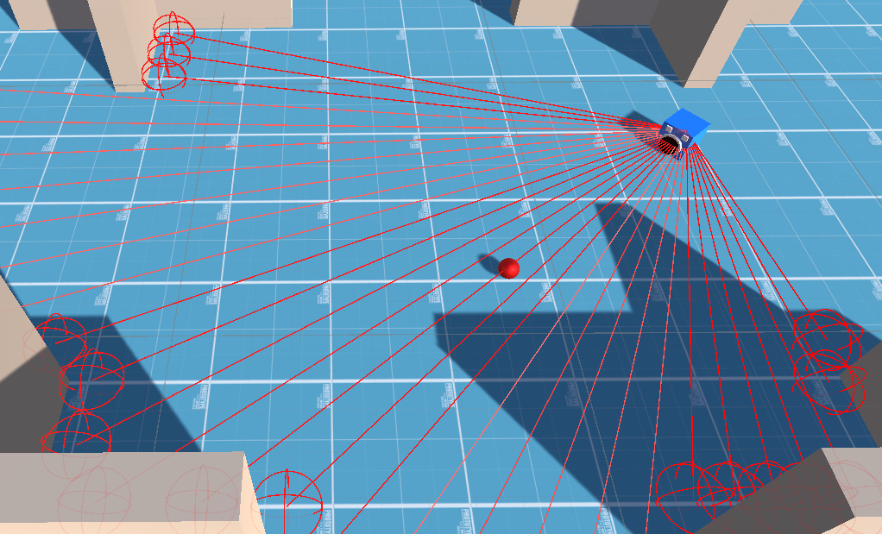
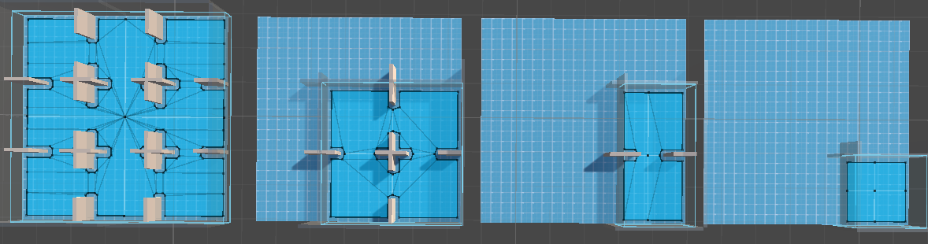
PROGETTAZIONE - RL
Definizione agente e scenario
Implementazione tecniche di addestramento
Costruzione scenario e regole di gioco
Definizione di osservazioni, azioni e ricompense
Randomizzazione stati di partenza
Curriculum Learning
Es: Campionamento del campo visivo

Slide 9
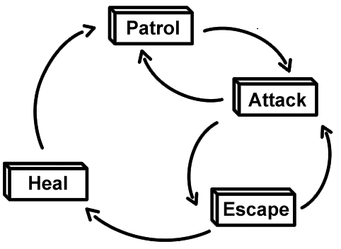
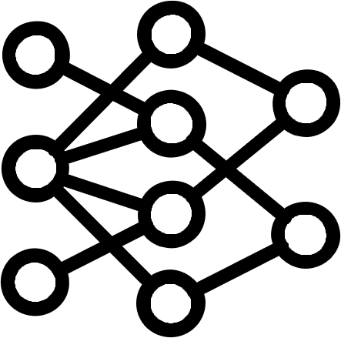
PROBLEMA:
Contro quale logica impara a giocare l’agente durante l’addestramento?
Policy addestramento influenzata dal modello FSM
Agente(NPC)
?
Competere contro FSM => imparare strategie meccaniche
Strategie che funzionano bene solo con FSM
π*

Slide 10
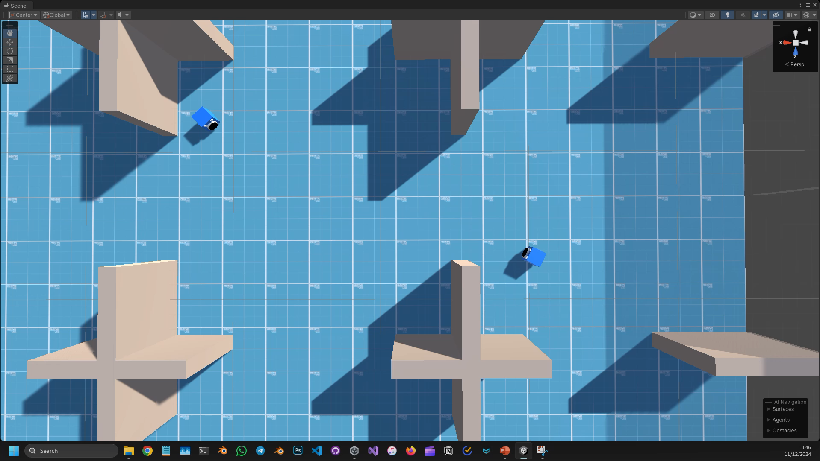
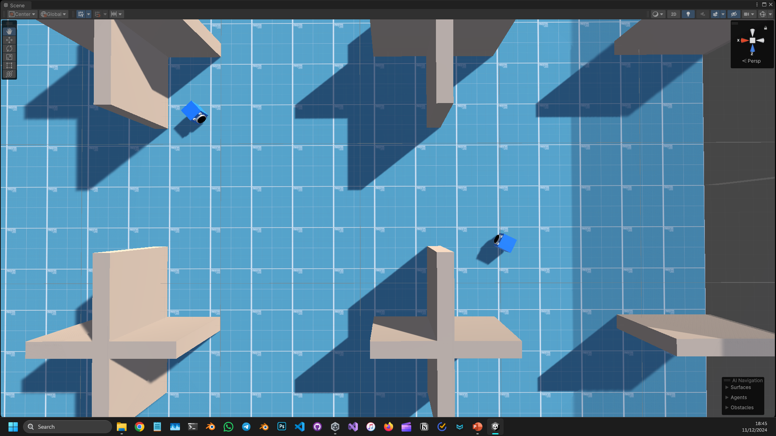
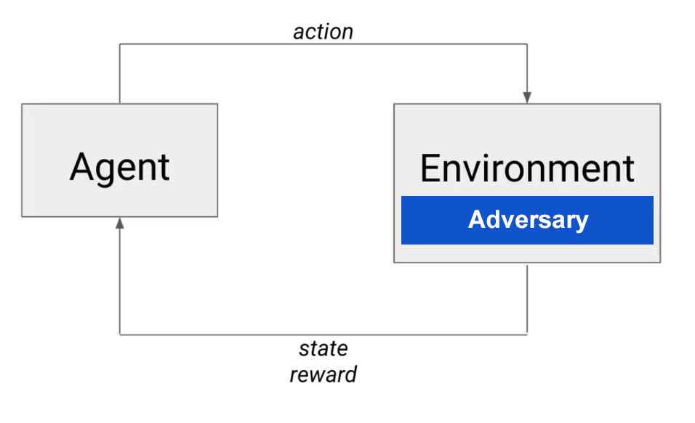
SOLUZIONE:
Addestramento in ambiente Multi-Agente tramite Self-Play
Addestrare l’agente a competere contro se stesso con Self-Play
Agente(NPC)
π*
i
Sfidare istanze
π*
n
Sovradattamento
Instabilità addestramento
Agente(NPC)

Slide 11
PROBLEMA:
Come introdurre strategie umane all’interno dell’addestramento?
L’agente apprende strategie efficaci solo nel contesto di addestramento
Strategie meno valide per l’impiego con gli esseri umani
Meno credibili (umane) in fase di inferenza
x
π*
SOLUZIONE:
Integrare approcci di apprendimento per imitazione (Imitation Learning)

Slide 12
IMITATION LEARNING - GAIL
Generative Adversarial Imitation Learning (GAIL)
Simile alle reti avversarie (GAN) utilizza un discriminatore
Processo di imitazione basato su RL
Obiettivo: coppie azione-osservazione che ingannino il discriminatore
CONTRO:
PRO:
Complessità computazionale
Survivor Bias
Capacità di generalizzare (gestione stati mai visti)
Bassa dipendenza dai dati

Slide 13
IMITATION LEARNING - BC
Behavioural Cloning
Apprende direttamente π
Processo di imitazione basato sulla clonazione delle dimostrazioni
Minimizza differenze tra politica e le dimostrazioni
CONTRO:
PRO:
Nessuna capacità di generalizzare
Non considera conseguenze a lungo termine (no reward)
Alta dipendenza dai dati
Difficile correggere errori dimostrazioni
Semplice da implementare
Complessità computazionale

Slide 14
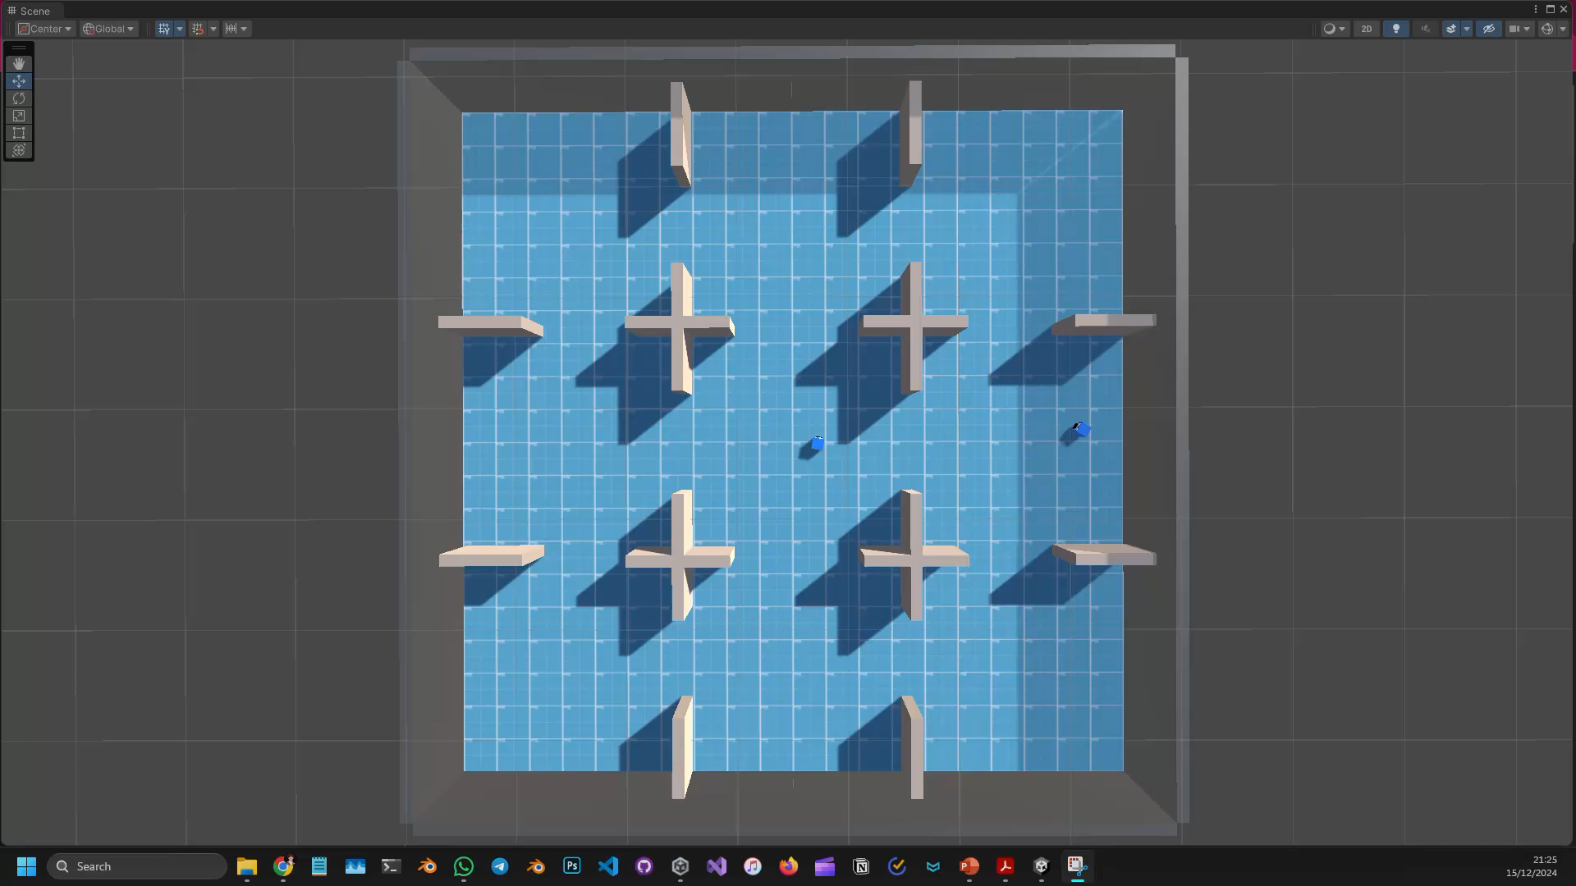
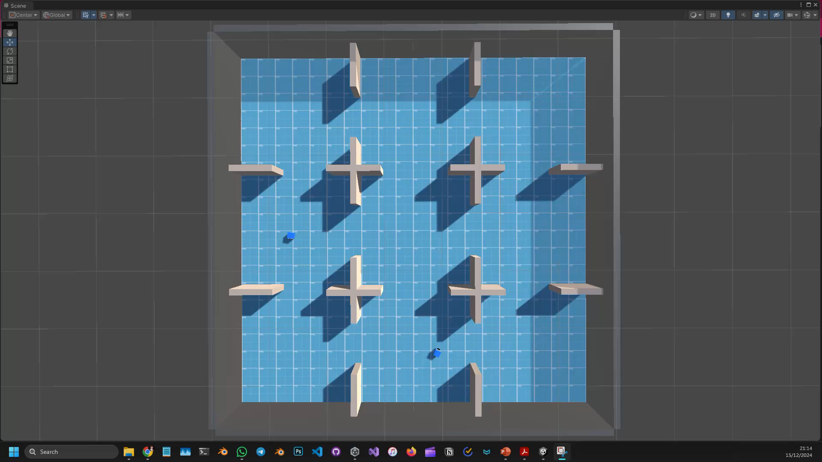
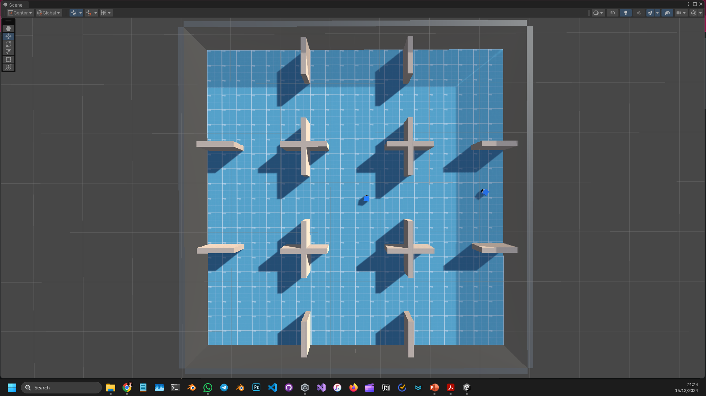

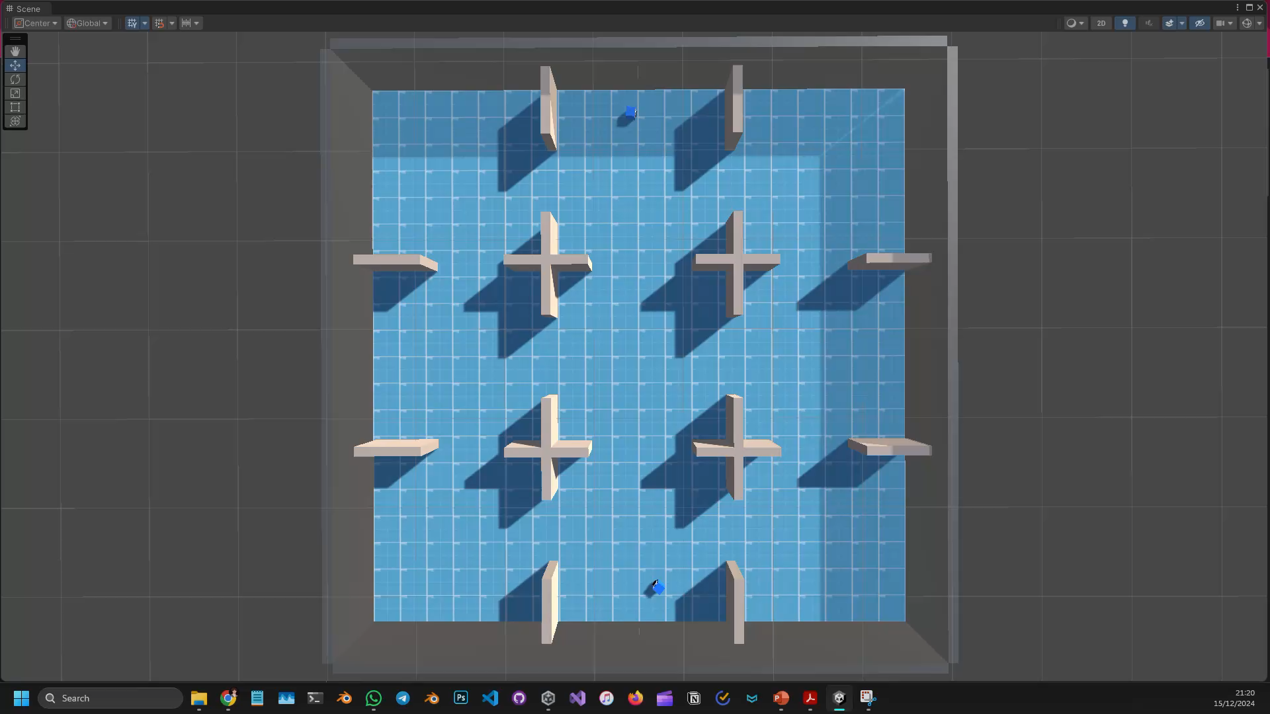

CONFIGURAZIONI - SPERIMENTAZIONE
RL
RL + GAIL
RL + GAIL + BC
RL
RL + GAIL
RL + GAIL + BC

Slide 15
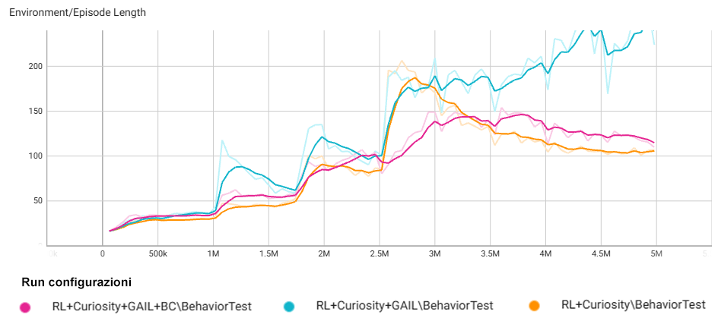
METRICHE - SPERIMENTAZIONE
Academy steps

Slide 16
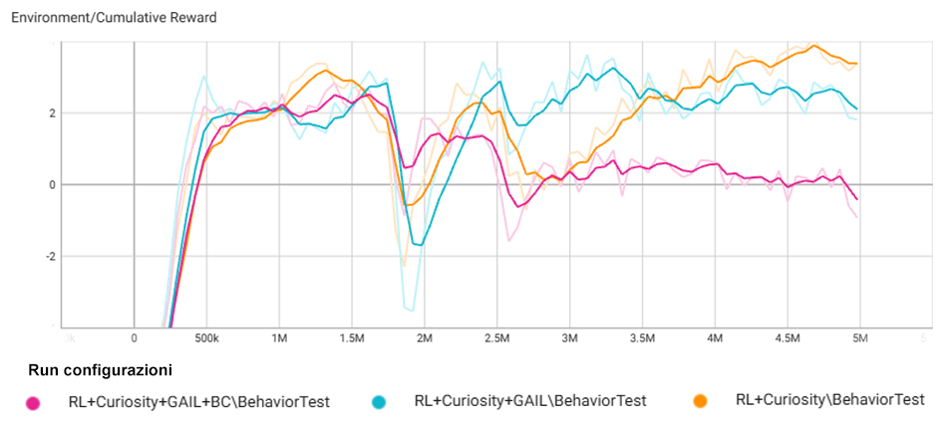
METRICHE - SPERIMENTAZIONE
Academy steps

Slide 17
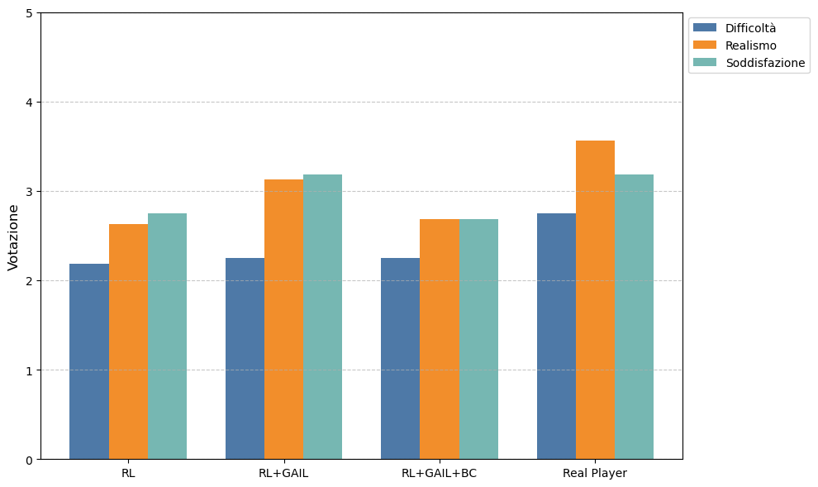
RISULTATI (TEST UTENTE)
5 utenti
16 partite per ogni utente
4 partite per ogni tipo di avversario in ordine casuale

Slide 18
CONCLUSIONE
SVILUPPI FUTURI
Curriculum learning utile negli addestramenti adv. Games (non stazionarietà)
Tutte e tre le configurazioni di addestramento soddisfacenti
Errori BC
Strategie ibride con le FSM
Bilanciamento della difficoltà partendo da modelli weak
Studio più approfondito sui giochi moderni
Tecniche di IL promettenti per l’aumento di percezione degli NPC più umana

Slide 19
Vi ringrazio per la gentile attenzione
Laureando: STEFANO ROMANELLI
Relatori: PROF. PIERPAOLO BASILE
ANNO ACCADEMICO 2023/2024

Slide 20
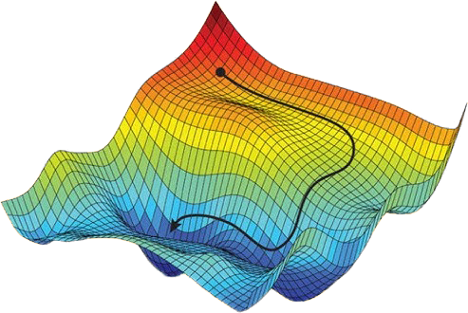
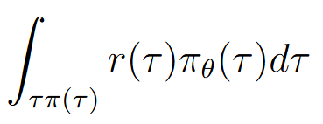
ALGORITMO DI ADDESTRAMENTO - RL
Addestramento basato sulla ricerca di una policy ottimale π*
PPO- PROXIMAL POLICY OPTIMIZATION (ML-Agents)
Policy Gradient
π* approssimata da una rete neurale
Aggiornamento parametri massimizzando funzione ricompensa cumulativa media
Policy Gradient
Funzione ricompensa cumulativa media surrogata
Risolve problema scelta learning rate(dinamico) usando un intervallo limitato(clip)
Ottime prestazioni (circa 5 milioni di step)
Attrazione massimi locali
Caso continuo (traiettorie azione-stato)

Slide 21
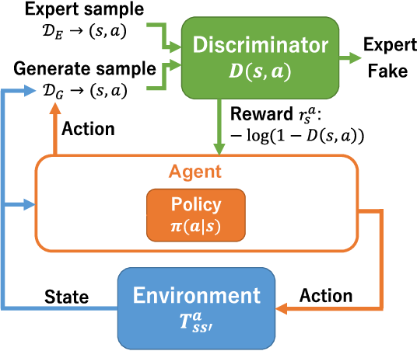
IMITATION LEARNING - GAIL
Generative Adversarial Imitation Learning (GAIL)
Simile alle reti avversarie (GAN)
Processo di imitazione basato su RL
Obiettivo: Avvicinare DG a DE
CONTRO:
PRO:
Complessità computazionale
Survivor Bias
Capacità di generalizzare (gestione stati mai visti)
Bassa dipendenza dai dati

